Slide 1


Slide 2
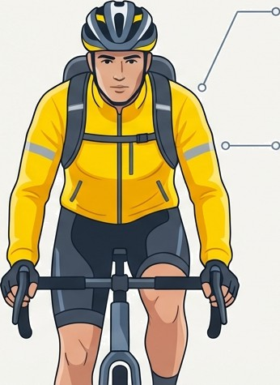
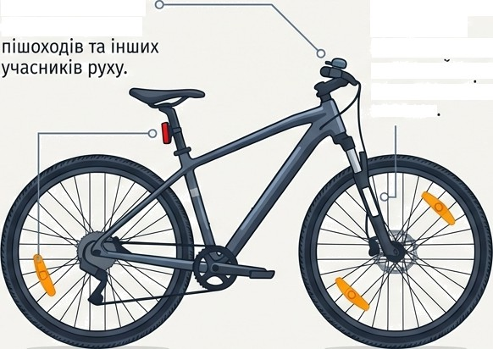
Яерш нів вирушати, переконайся, ідо ти та твій велосипед готові до ророги.
Гlравильне оснащення робить тебе помітнин i захиіденим.
Яскравий одяг: допомагас водіям побачити тебе здалеку.
Звуковой сигнал:
щоб попередити
Світлоповертачі (катафоти): Білий спереду, червонии ззаду, помаранчеві на колесах
Світловідбивні елеиенти: Наклейки на одязі, рюкзаку чи ыоломі роблять тебе видиним у сутінках.
G NotebookLM

Slide 3

Це найважливіше правило дорожнього pyxy для велосипедистів.
Виіжджати на проїзну частику дозволено лише тим, кто досяг 14-річного віку. Це закон, який гарантус твою безпеку.
G NotebookLM

Slide 4
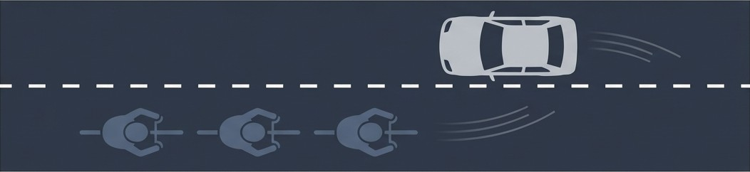
Коли ви рухаЕтесь групою, важливо іхати один за одним, в одну лінію. Це дозволяс автомобілям безпечно вас об"іхати i не створюс перешкод для інших учасників дорожнього руку.
Так поводяться справжні команди.

Slide 5
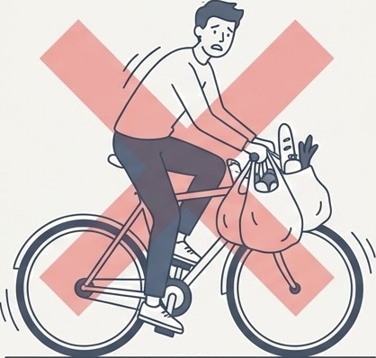
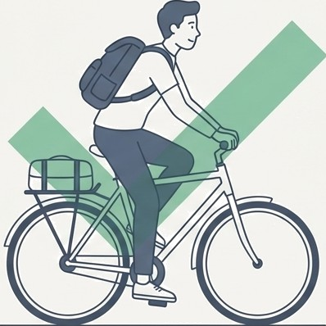
Ти можеш перевозити речі на велосипеді, але с дві умови: вантаж не повинен заважати тобі керувати i не мас створювати небезпеку для інших. Рюкзак або слеціальний багажник — найкращі друзі велосипедиста.

Slide 6

Якщо твоя велосипедна доріжка перетинас дорогу поза перехрестям,
ти зобов'язаний дати дорогу автомобілям та іншим транспортним засобам. Спочатку переконайся, що шлях вільний, i лише потім продовжуй pyx.

Slide 7
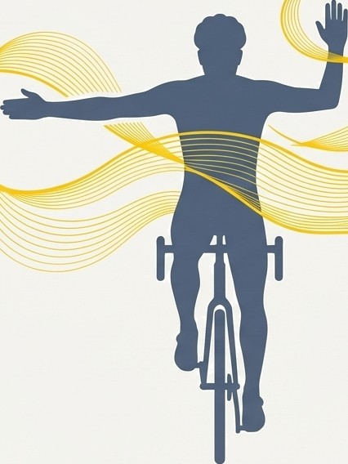
Уміння спілкуватися на дорозі — ознака справжнього майстра. Твої руки — це твої “поворотники” та “стоп- сигнали”. Вивчивши ці прості сигнали, ти зможеш попередити водіїв та пішоходів про свої наміри.
G NotebookLM

Slide 8
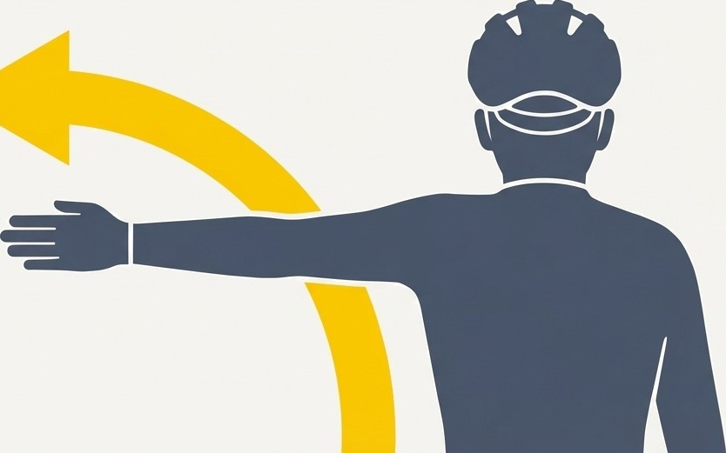
Щоб попередити про поворот або перестроювання вліво, завчасно витягни ліву руку горизонтально вбік. Тримай ïi прямо, щоб твій сигнал був чітким i зрозумілим.

Slide 9
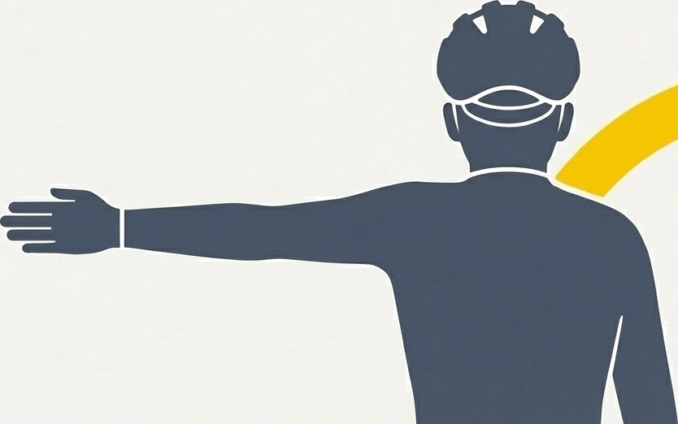
Для сигналу про поворот праворуч, витягни вбік праву руку. Роби це заздалегідь, щоб інші учасники pyxy встигли зреащвати на твій маневр.

Slide 10
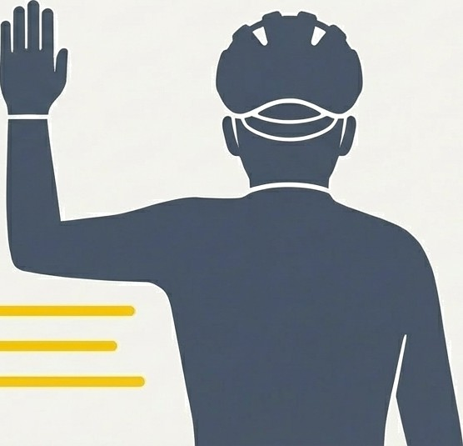
Якщо ти збирасшся т:повільнити pyx або зупинитися, підніми догори ліву або праву руку. Цей сигнал попередить тих, хто їде позаду тебе, i допоможе уникнщи зіткнення.

Slide 11

Навіть у професіоналів трапляються несподіванки.
Найголовніше в разі падіння чи ДТП - не панікувати.
Знания простих правил першої допомоги може врятувати здоров'я тобі або комусь іншому.

Slide 12







не пЄспішаи
Запитай, як він себе почувас: чи не паморочиться голова?
Оглянь на наявністъ ран: чи с кровотеча?
Важливо: У випадку підозри на перелом кінцівок чи хребта, рухати постраждалого категорично не можна!

Slide 13




ич на
професіоналів
Якщо ти бачиш серйозні травми, з якими не можеш впоратися самостійно (сильна кровотеча, підозра на перелом), твої діі:
Негайно поклич
дорослих, які с поруч.
Або викликай «Швидку
допомогу» за
номером 103.

Slide 14

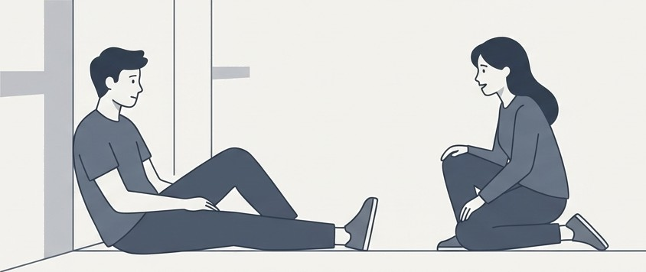
Поки чекасте на допомогу, твос завдання - підтримати постраждалого. Розмовляй з ним спокійнин голосом, заспокоюй його. Твоя присутністъ i підтримха дуже важливі до приїзду медихів.
G NotebookLM

Slide 15





Будь помітним: Яскравий одяг та світловідбивачі.
Знай правила: На дорогу — тільки з 14 років.
Говори мовою дороги: Використовуй сигнали руками.
Їдь у команді правильно: В групі — тільки один за одним. Залишайся спокійним: Знай, як діяти в надзвичайній ситуації.
Твоя безпека - в твоїх руках. Катайся з розумом!

